Slide 1
인공지능

Slide 2
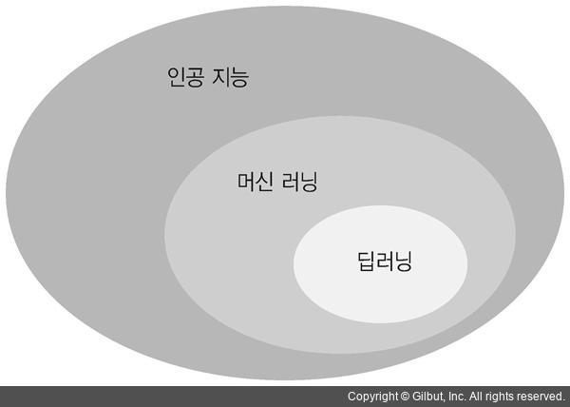
인공지능
AI : 보통의 사람이 수행하는 지능적인 작업을 자동화하기 위한 도구

Slide 3
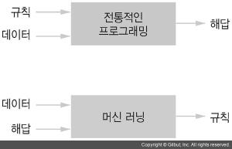
머신러닝
▶ 머신러닝 : 컴퓨터가 데이터와 해답을 바탕으로 규칙을 찾는 것

Slide 4
머신러닝 기법
지도 학습 : 사람의 개입이 많이 들어가며, 데이터와 출력 사이의 연관성을 매핑해 학습
비지도 학습 : 입력과 출력/레이블을 연관시키지 않고, 입력 데이터에 내재된 잠재적 구조와 패턴, 관계를 학습
강화 학습 : 보상/벌칙에 기초해 전략/정책을 반복적으로 배우고 바꾼다.

Slide 5
머신러닝 기법
한 사람의 몸무게를 가지고 그 사람의 키를 예측하는 경우?(회귀) => 지도학습
키와 몸무게, 성별을 가지고 성별을 예측하는 경우?(분류) => 지도학습
몸무게와 키정보를 가지고 운동 선수의 체급을 적절하게(알아서) 나누는 경우?(군집화) => 비지도학습

Slide 6
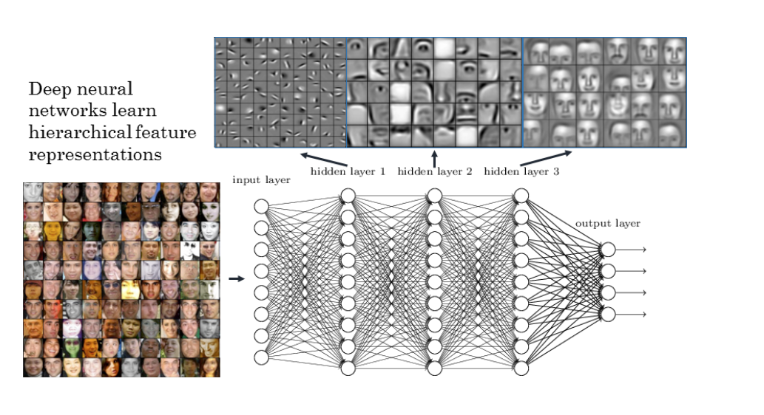
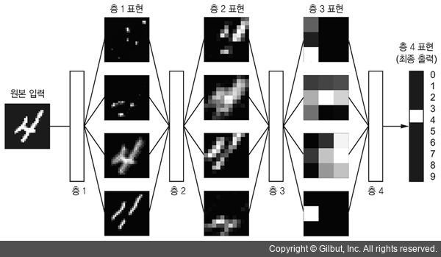
딥러닝
▶ 딥러닝 : 데이터 표현을 학습하기 위한 다단계 처리 방식을 나타내며 층이 깊어 질수록 더 많은 정보(고급정보)를 가진다.

Slide 7
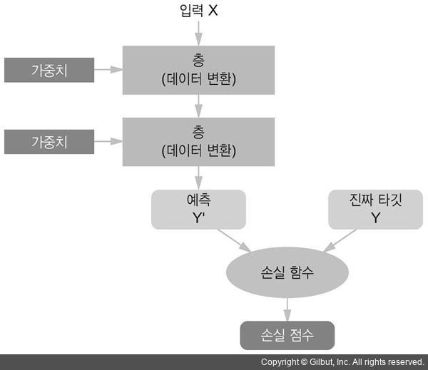
딥러닝
가중치
업데이트
옵티마이저

Slide 8
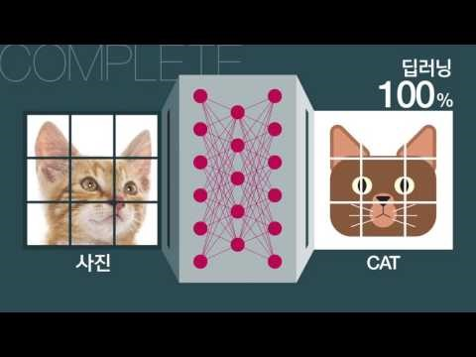
https://www.youtube.com/watch?v=S2hvUoJMqhA

Slide 9
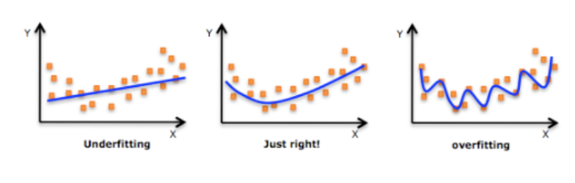
과대적합(Overfitting), 과소적합(underfitting)
과대적합 : 학습데이터를 과하게 잘 학습한 것 -> 모델에 제약을 준다.(정규화, 드롭아웃) , 더 많은 데이터 확보 등
과소적합 : 모델이 데이터의 구조를 학습하지 못할 때 -> 파라미터가 많은 모델을 선택한다, 모델의 제약을 줄인다.
Q. 왜 과대 적합이 좋지 않을까?

Slide 10
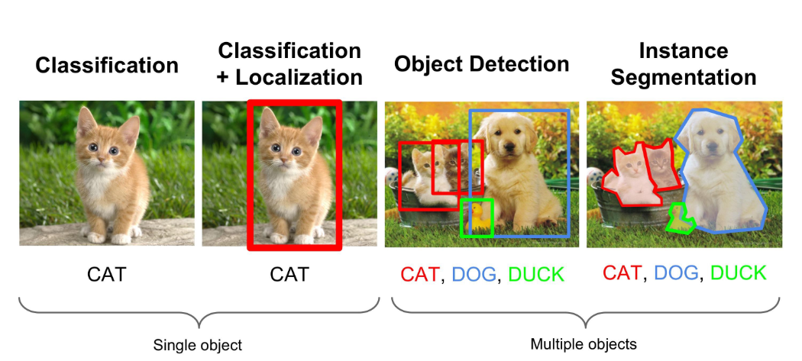
이미지 처리 방식
분류
분류 + 위치
개체 추출
개체 분리

Slide 11
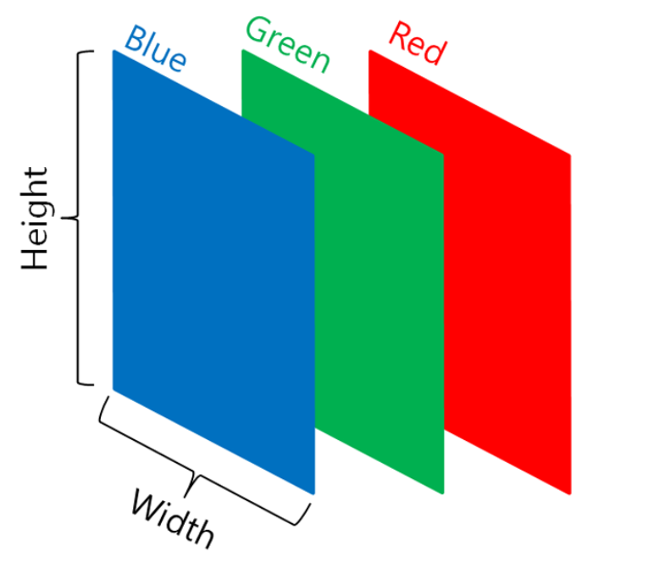
컬러이미지와 그레이스케일이미지
컬러이미지는 BGR(OpenCV) or RGB의 값에 따라 결정되며 3개의 채널을 가짐 (너비, 높이, 3)
그레이스케일이미지는 1개의 채널을 가짐 (너비, 높이, 1)
샘플 수가 추가 되면 (샘플 수, 너비, 높이, 채널) 4차원을 가진다.

Slide 12
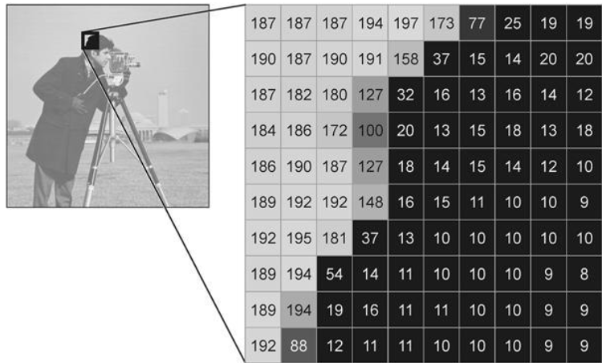
이미지의 픽셀에 접근하는 방법
▶ 이미지는 0 ~ 255까지의 값을 가진 픽셀로 이루어져 있으며, 0(어둡다) <-> 255(밝다)

Slide 13
비디오 데이터
▶비디오 데이터는 프레임의 연속이며, 각 프레임은 하나의 컬러 이미지이다.
따라서 비디오 데이터는 (프레임, 너비, 높이, 채널)으로 저장되며 여러 개의 샘플 수를 가지는 경우에는
(샘플 수, 프레임, 너비, 높이, 채널)로 저장된다.
ex) 60초 짜리 144 x 256 유튜브 비디오 클립을 초당 4프레임으로 샘플링하면 240프레임입니다.
이런 클립을 4개 가진 배치는
-> (4, 240, 144, 256, 3)크기의 텐서에 저장된다.
Q. 흑백 영상의 경우에는?

